Slide 1
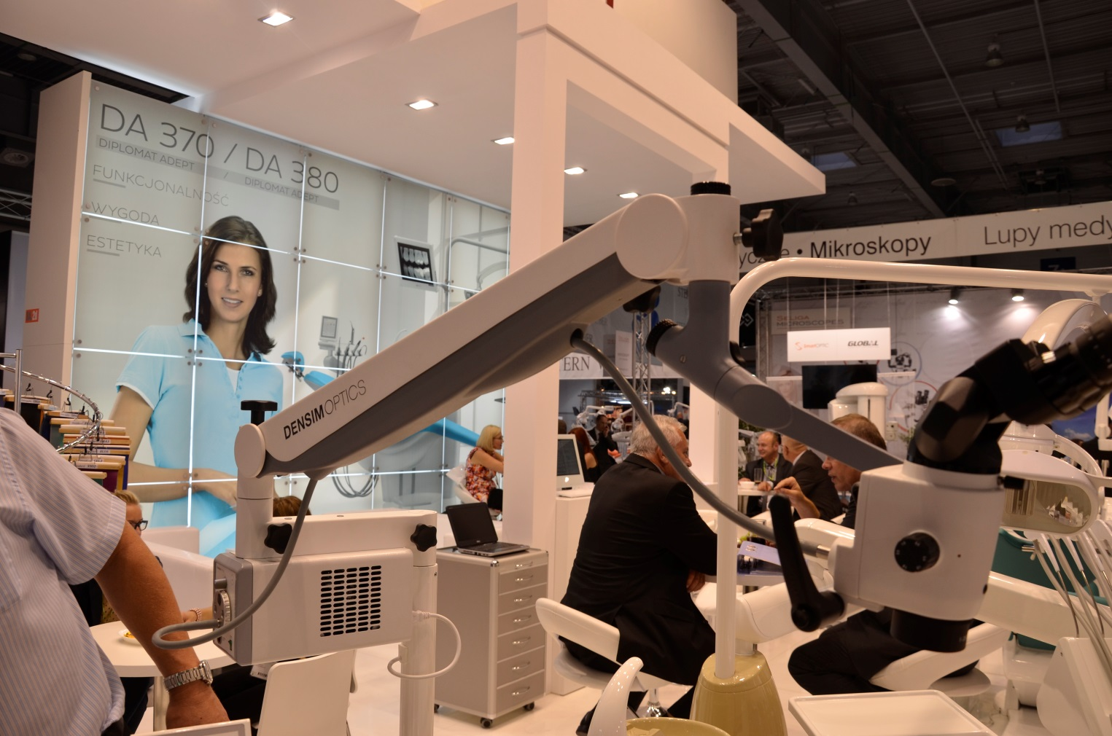
Микроскоп

Slide 2
Медицинские & стоматологические аппликации
Медицинские аппликации
- сердечно-сосудистая хирургия
- хирургия глаза
- пластическая хирургия
- нейрохирургия
- реконструктивная хирургия
- ортопедия
Стоматологические аппликации
- эндодонтия
- регенеративная эндодонтия
- имплантология
- восстановительная стоматология
- периодонтальная стоматология

Slide 3
Эндодонтия
Стоматологическая область занимающаяся изучением и лечением корневых каналов
Лечение корневых каналов необходимо, чтобы сохранить зуб
Эндодонтия включает ряд процедур, в том числе эндодонтическую терапию, известную как „терапия корневых каналов“ (root canal therapy)
Исчерпывающая оценка позволяет лучшую очистку и дезинфекцию корневой системы (диаметр корневых каналов составляет от 0,5 до 0,1 мм)
Исследование обызвествленной части зуба может быть выполнено без риска, с меньшей потерей структуры зуба
Позволяет полную резекцию (удаление) корневых каналов и заполнение корневых каналов
Зуб содержит нервы, артерии и другие очень мелкие частицы, которые не видны невооруженным глазом

Slide 4
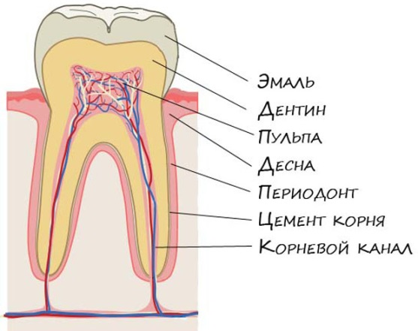
Анатомия зуба

Slide 5
Преимущества изображения
Информация пациенту
Помощь в работе с ассистентом
Маркетинговые факторы (лучший сервис)
Обучение персонала
Документация для конкретного вмешательства (аргументация в судопроизводстве)

Slide 6
Варианты монтажа микроскопа DENSIM OPTICS
потолок
стена
пол (при стоматологических установках DIPLOMAT)
стол
мобильный микроскоп на колесиках

Slide 7
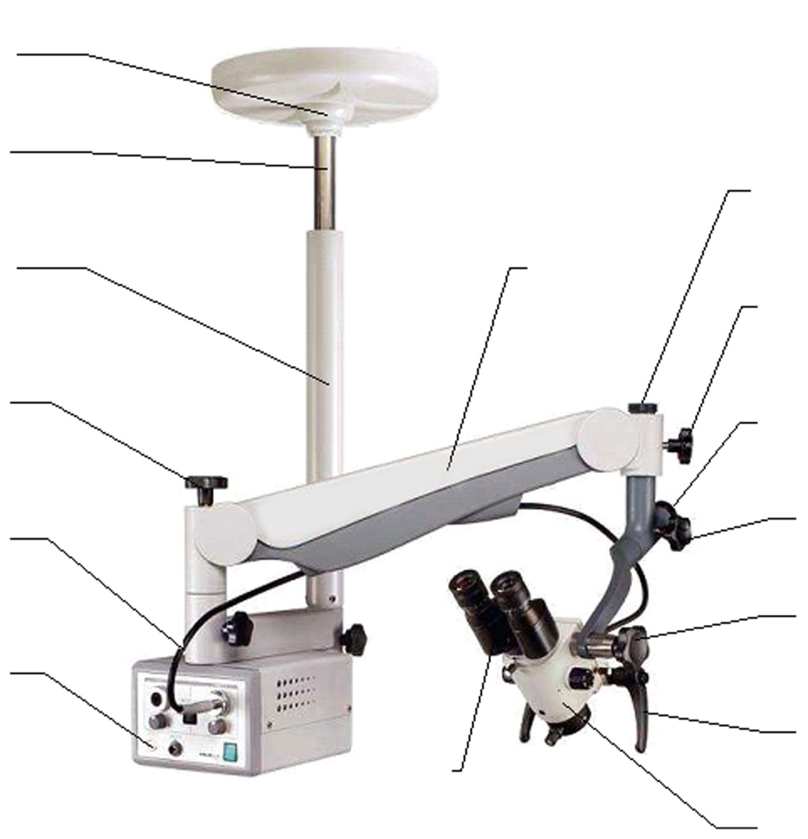
Описание микроскопа DENSIM OPTICS – потолочная версия
Держатель к потолку
Внутренний телескопический столб
Регулировка угла
Внешний телескопический
столб
Параллельное плечо
Тормоз
Компенсация веса
Регулировка угла
Регулировка вращения
Оптический кабель
Регулировка головы
микроскопа
Главный выключатель
Настройка интенсивности
света
Рукоятки
Бинокуляр
Голова микроскопа

Slide 8
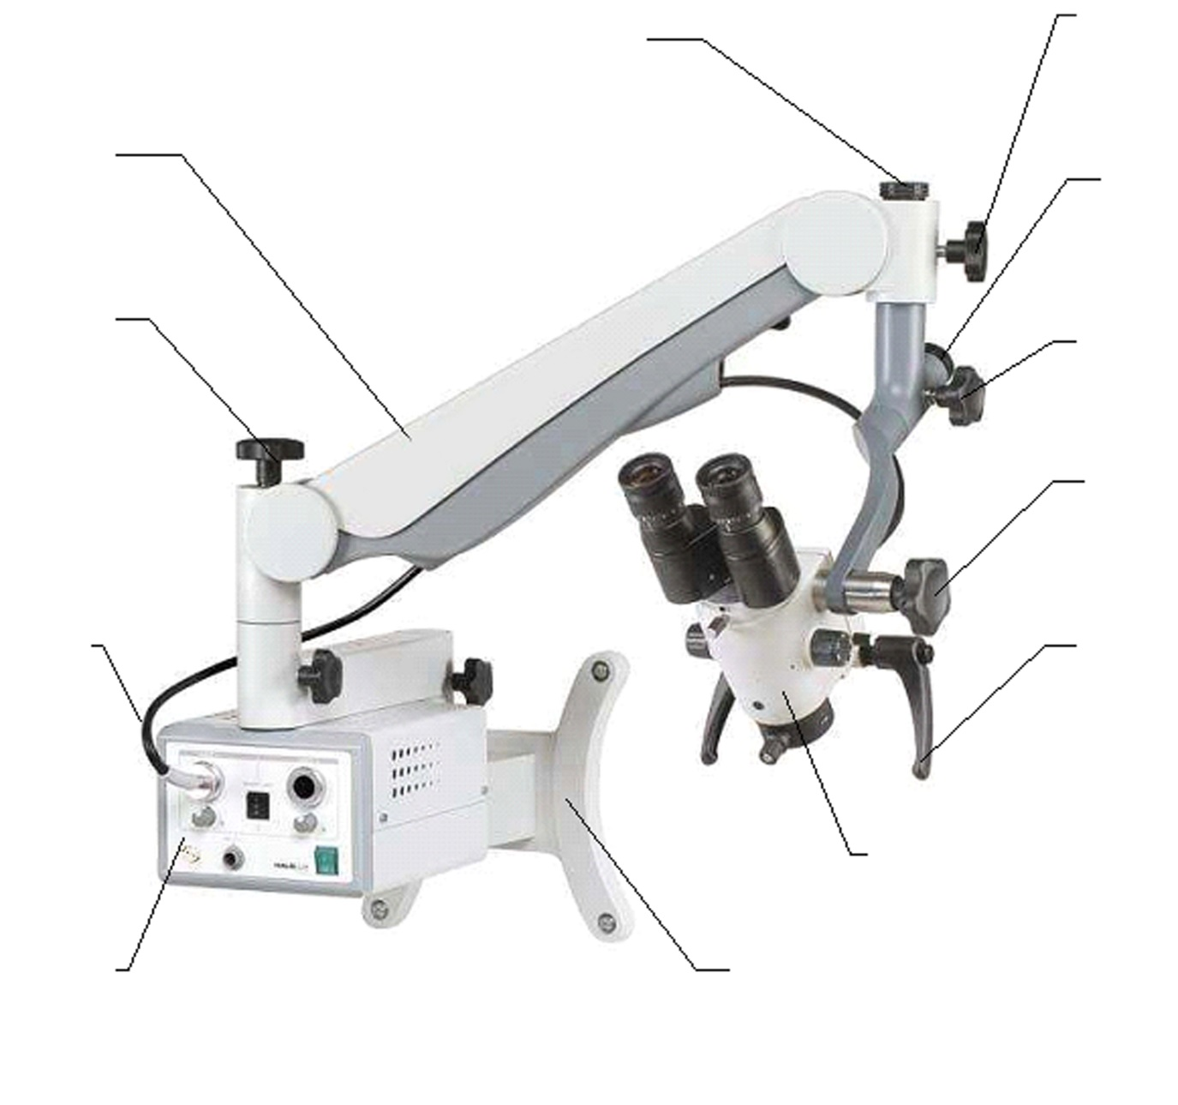
Описание микроскопа DENSIM OPTICS - настенная версия
Тормоз
Регулировка угла
Регулировка угла
Регулировка угла
Параллельное плечо
Регулировка вращения
Компенсация веса
Регулировка головы
микроскопа
Регулировка головы
микроскопа
Оптический кабель
Рукоятки
Голова микроскопа
Главный выключатель
Настройка интенсивности
света
Держатель к стене

Slide 9
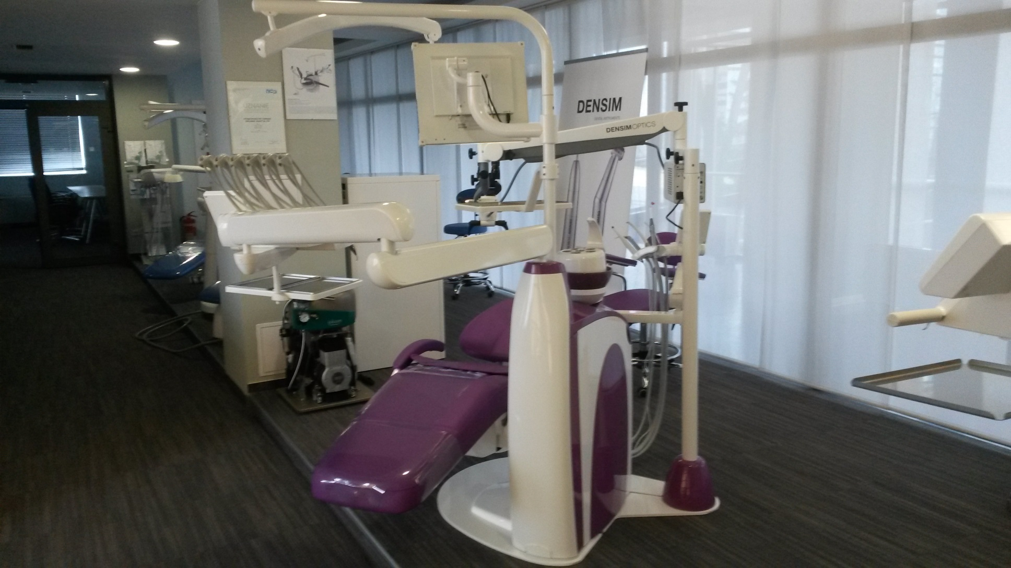
Напольная версия микроскопа
DENSIM OPTICS (при стоматологических установках DIPLOMAT)
столб

Slide 10
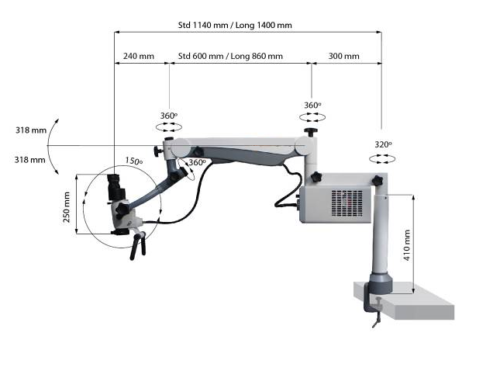
Настольная версия микроскопа DENSIM OPTICS

Slide 11
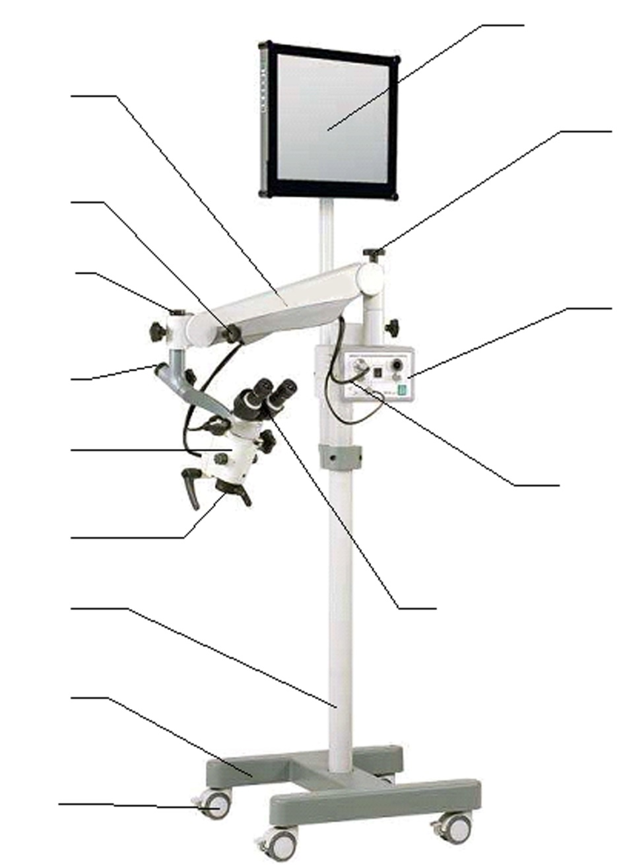
Описание микроскопа DENSIM OPTICS – мобильная версия
LCD монитор (опция)
Параллельное плечо
Компенсация веса
Тормоз
Регулировка угла
Главный выключатель
Настройка интенсивности
света
Регулировка угла
Голова микроскопа
Оптический кабель
Линза
Столб
Бинокуляр
Основа
Колесика с тормозом

Slide 12
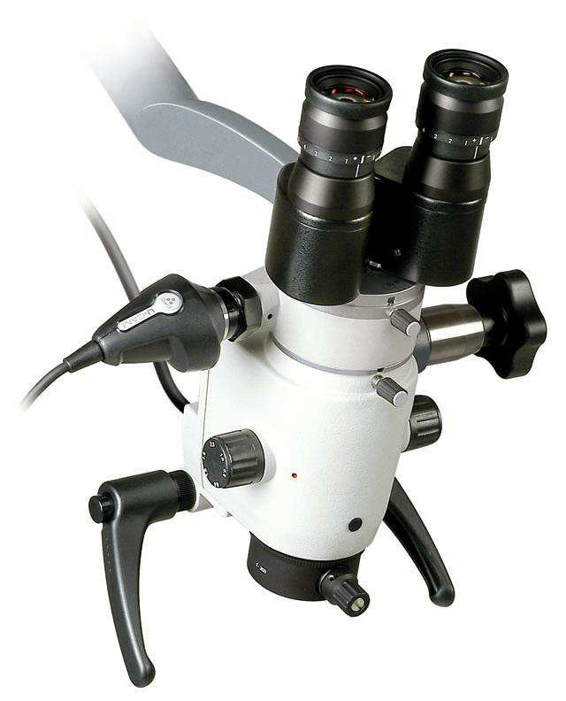
Голова микроскопа DENSIM OPTICS
Резина окуляра
Вильчатое плечо
головы микроскопа
Регулировка головы
микроскопа
Окуляр
CCD камера (опция)
Переключатель
увеличения
Делитель изображения
„beam splitter“
(опция)
Настройка тонкой
острости
Рукоятки
Система линз объектива

Slide 13
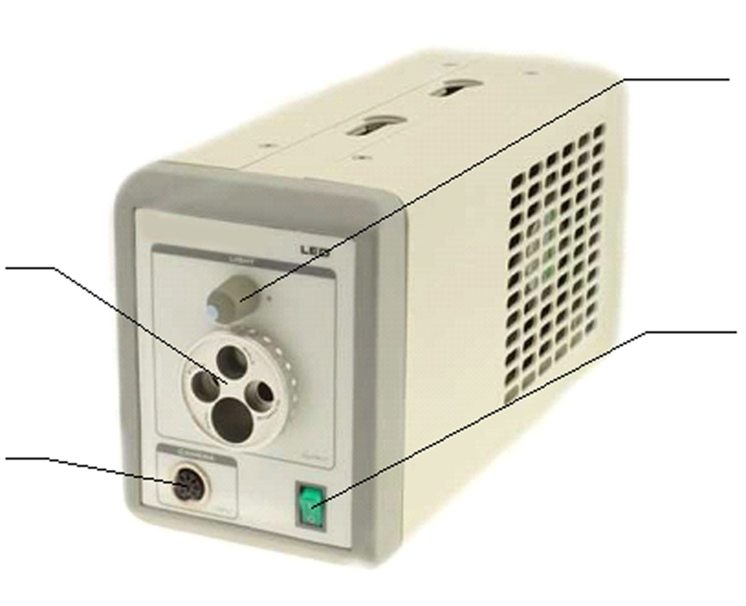
Источник света/главный выключатель
Регулировка интенсивности
света
Коннектор кабеля
подсветки
Главный выключатель
Коннектор для
CCD камеры

Slide 14
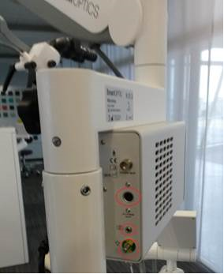
Источник света/задная часть
Коннекторы для монитора

Slide 15
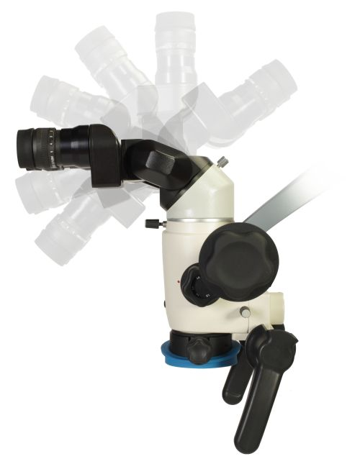
Наклонный бинокуляр 180°

Slide 16
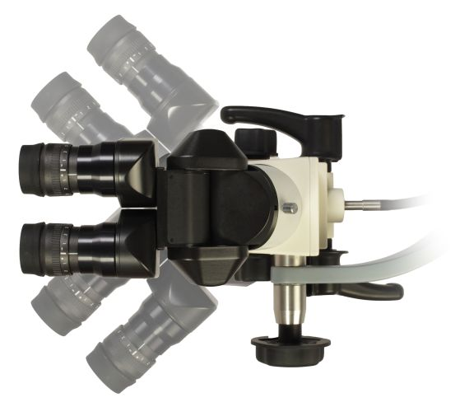
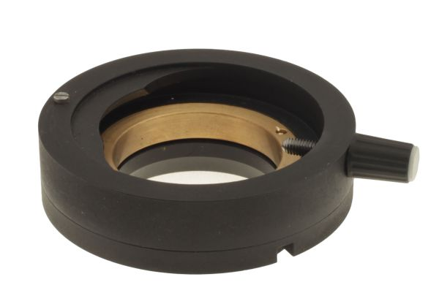
Бинокулярное ротационное кольцо

Slide 17
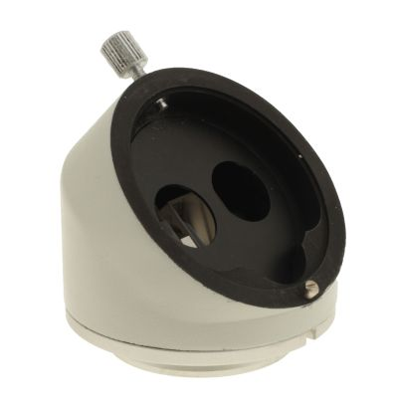
Бинокулярный удлинитель

Slide 18
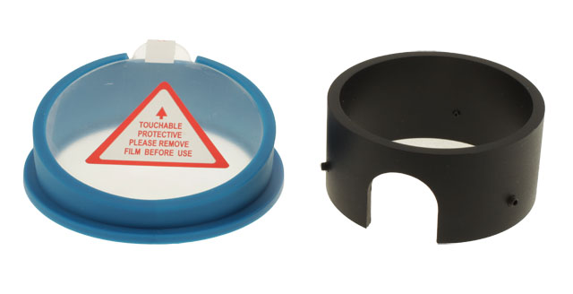
Крышка объектива

Slide 19
Компоненты системы
Бинокуляр: фиксированный угол 45°
фиксированный угол 90°
наклонный в диапазоне 0 – 195°
Линзы объектива: 200 мм
250 мм
300 мм
400 мм
Система подсветки: halogen 3000K 37 kLux
LED 6000K 50 kLux
XENON 6000K 105 kLux

Slide 20
Компоненты системы
Фильтры: зеленый
оранжевый
Версии монтажа: потолочная
настенная
напольная
настольная
мобильная на колесиках
Параллельное плечо: стандартное 60 см
удлиненное 90 см
дополнительное удлинение на 28 см

Slide 21
Отдельные элементы изображения
Делитель изображения
Расположенный между головой микроскопа и бинокуляром микроскопа
Ответственный за распространение изображения, которое идет одновременно к глазу врача и к внешнему прибору
Оптический адаптер
Подключение изображающего прибора к делителю изображения
Изображающий прибор
SONY NEX рекомендуется (камера со сменным объективом)

Slide 22
Компоненты системы
Изображение: A. Делитель света с двумя выходами
камера со съемным объективом
адаптер для зеркальной камеры
адаптер для видео камеры
адаптер для камеры Sony Nex
B. Делитель света с одним выходом
адаптер для CCD камеры

Slide 23
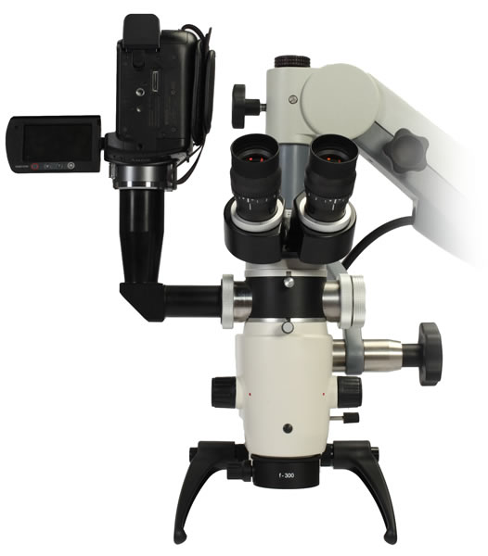
Голова микроскопа с делителем изображения и адаптером
Видео камера
Адаптер видео камеры
Делитель изображения
„beam splitter“
(опция)

Slide 24
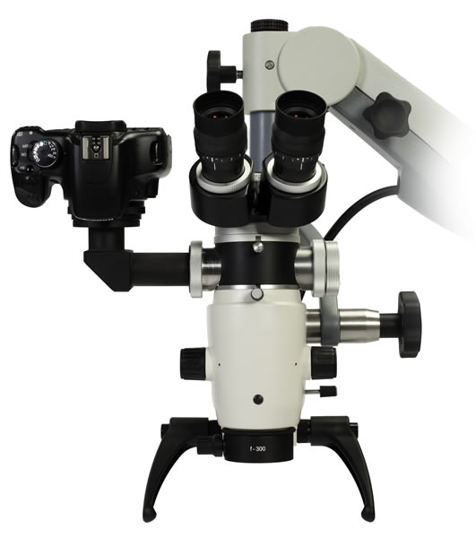
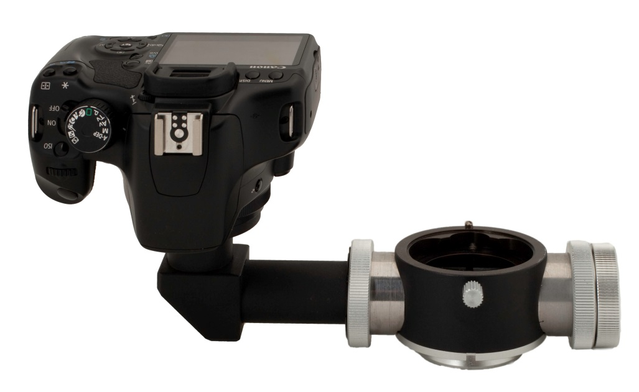
Адаптер для камеры SONY NEX с делителем изображения
Камера SONY NEX
SONY NEX
Адаптер
SONY NEX
Делитель изображения
Адаптер

Slide 25
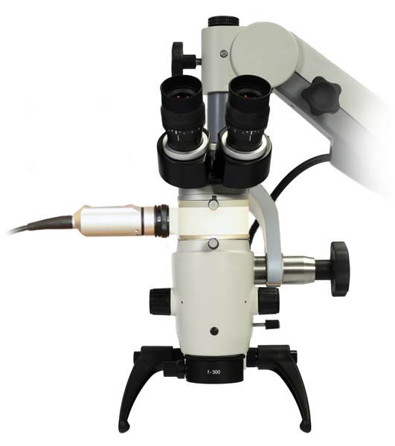
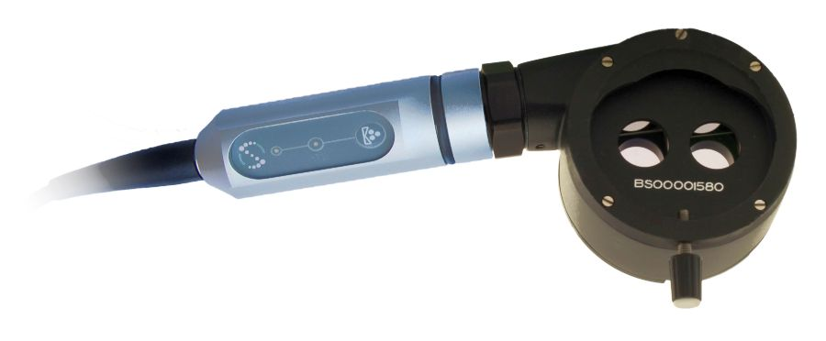
CCD камера с адаптером и делителем света
CCD камера с адаптером
Делитель изображения
с одним выходом
CCD камера

Slide 26
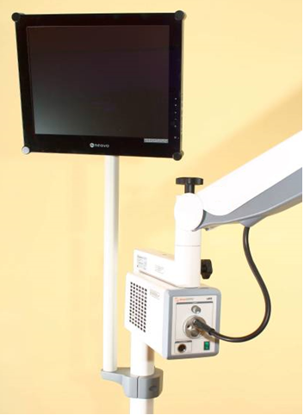
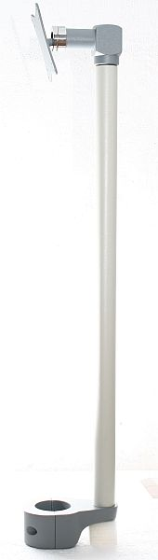
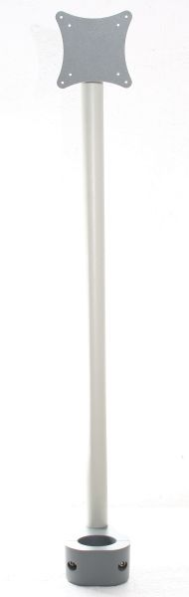
Плечо монитора
Регулируемый шарнир

Slide 27
Базовая конфигурация микроскопа DENSIM OPTICS
Бинокуляр
Фиксированный угол 45° или наклонный 0 -195 °
Окуляр с независимой диоптрийной настройкой
Линза объектива
250 мм
Источник света
LED
Эффективный оптический кабель
Фильтры
Оранжевый или зеленый
Длина параллельного плеча
- 90 см

Slide 28
Таблица увеличения
Линза объектива |  | 250
Окуляр | Положение зума | Зум |  | Диаметр рабочей зоны (мм)
 |  | Фиксированный | Наклонный | Фиксированный | Наклонный
10x16 мм | 1 (0,4) | 2,16 | 2,72 | 74,07 | 58,82
 | 2 (0,6) | 3,24 | 4,08 | 49,38 | 39,22
 | 3 (1) | 5,40 | 6,80 | 29,63 | 23,53
 | 4 (1,6) | 8,64 | 10,88 | 18,52 | 14,71
 | 5 (2,5) | 13,50 | 17,00 | 11,85 | 9,41

